Slide 1



2023届 语文增分指导
时间：2023.06.01

Slide 2
2023高考，我来了！
高考胜出
从考好语文开始！

Slide 3
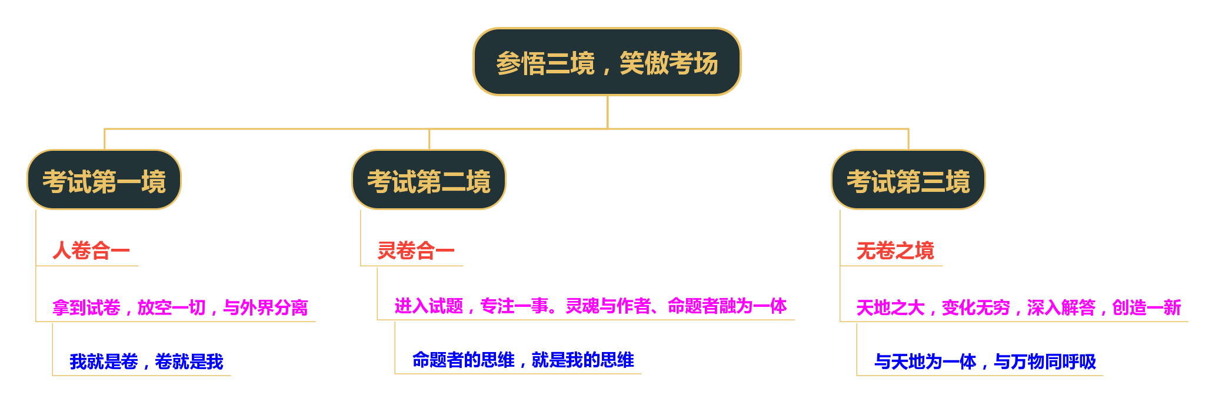
【灌点鸡汤：营养鲜美】

Slide 4

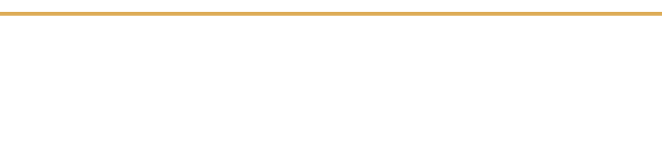

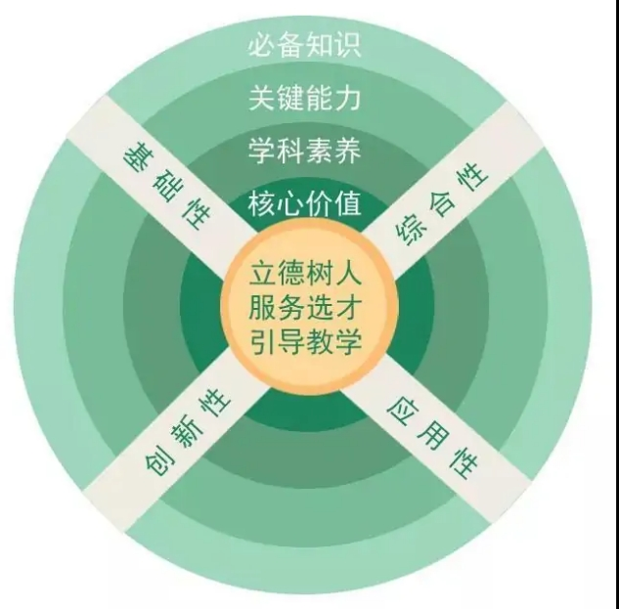





2023届高考命题要求
高考评价体系由“一核、四层、四翼”组成。
“一核”是高考的核心功能，即“立德树人、服务选才、引导教学”，回答“为什么考”的问题；
“四层”为高考的考查内容，即“核心价值、学科素养、关键能力、必备知识”，回答“考什么”的问题；
“四翼”为高考的考查要求，即“基础性、综合性、应用性、创新性”，回答“怎么考”的问题。
教育部新版《通知》指出：在深化考试内容改革方面，2023年高考命题要坚持立德树人，加强对学生德智体美劳全面发展的考查和引导。要优化情境设计，增强试题开放性、灵活性，充分发挥高考命题的育人功能和积极导向作用，引导减少死记硬背和“机械刷题”现象。

Slide 5
题型分值（仅供参考）
常 规 题 型 | 大题 | 分 类 | 分值 | 题型设置
 | 一.现代文阅读 | 信息类阅读 | 9分 | 3个客观题
 |  |  | 8分 | 2个主观题
 |  | 文学类文本阅读 | 18分 | 2个单项选择题+2个主观题
 | 二.古代诗文阅读 | 文言文阅读 | 20分 | 3个选择题9分（断句+文化常识+内容理解）+翻译8分+主观题3分（断句可能用主观的方式）
 |  | 古代诗歌阅读 | 9分 | 1个选择题+1个主观题
 |  | 名句名篇默写 | 6分 | 2个理解性默写题+1个意象类理解默写题
 | 三.语言文字运用 | 客观题+主观题 | 20分 | 可能出现成语或语病
 |  |  |  | 病句
 |  |  |  | 连贯或标点
 |  |  |  | 补写句子+连贯+得体+图文转换+压缩语段+仿写+扩写+逻辑推断+微写作+应用文
 | 四.写作 | 作文 | 60分 | 重情境

Slide 6
语文卷各板块平均用时参考值：
（150分钟 150分值）
信息类文本阅读5题17分 18分钟
文学类文本阅读4题18分 18分钟
文言文阅读4题20分 20分钟
古诗鉴赏2小题9分 14分钟
名篇名句默写6分 2分钟
语言文字运用5题20分 18分钟
作文1题60分 55分钟
机动、检查 5分钟
【备注】用时仅供参考，根据个人情况，可以适当调整！

Slide 7
一、信息类文本整体阅读
理清段落层次、论述思路
把握主要观点、论证方法
阅读要求
如何高效整体阅读论述类文本
一、先读“摘编”，预测内容
二、圈点标注，研读文本
三、初步概括，提炼段意
四、前后勾连，整体把握
思维步骤

Slide 8
论证特点的思考角度
答题角度 | 具体解释
论证类型 | ①立论式：提出问题(论点)、分析问题(展开论证)、解决问题(得出结论)
 | ②驳论式：提出错误观点、批驳错误观点、提出正确观点。具体：先驳后立、先立后驳、驳立结合
论证结构 | 整体结构：总分式结构、对照式结构、层进式结构、并列式结构。也可能是两种结构相结合，称作综合式
 | 局部论证结构：可以根据句间关系确立局部的结构形式：总分总式、对比、并列、层进式等
论证方法 | 掌握几种常见的论证方法及其表达效果。重点：引证、例证、比喻论证、正反对比论证(有时文本从反面进行论证，但未必有正反对比，这时只答从反面论证即可)、类比论证、因果论证
局部论证特色 | 开篇特色：开门见山、设问开篇、排比式开篇等；中间过渡特色以及结尾特色等；有时还需要考虑局部的语言特色
论证语言 | 准确严密逻辑性强/生动形象（比喻等，新词）/雅俗共赏，富于变化/通俗简明洗练等

Slide 9
二、文学类文本阅读答题要求
【读好】读文章（标题、开头段、过渡段、结尾段等），理解主旨，整体把握。
【审好】读题干，画出限制性词，切准要求，明确答题方面，准确定位。
【析好】相关信息的筛选，按要求适当整合（注意化形象含蓄为具体直白）。
【写好】写出要点，写出层次，分条叙述①②③。

Slide 10
（一）小说常考：人物、情节、主题、环境、作用（写作技巧）
1、全部要围绕“人物、情节、主题、环境、技巧、读者”展开，并以此为抓手做题。
2、构建知识网络，明确答题要素和规范。
3、常规题规范答，变式题根据题干确定方向

Slide 11
叙述特色（与诗歌、散文一样）
叙述视角（有限/纯叙述/全知）
叙述人称（一二三）
叙述顺序（顺倒插补平）
叙述形式（对话/讲述/书信/心理/历史与现实/真实与幻觉/欧亨利结尾）
叙述节奏（舒缓/延宕/紧张）
叙述语言/风格（幽默/冷峻）
叙述手法（悬念/伏笔照应/铺垫/对比/线索）

Slide 12
（二）散文常考：词语（句段、标题）含义特色、主旨、内容、技巧
1、形散而神不散，明确散文的“形”与“神”，清楚二者之间的关系；
2、思考的抓手是内容上、主题上、结构上、阅读效果和读者上。

Slide 13
（三）散文化小说、诗化小说
1.不注重情节的完整性，不以情节冲突来塑造人物性格
2.重视创造意境，注重特定氛围、场景的描写，充满浓郁的抒情气息
3.人物塑造淡化
4.语言或质朴简明或有音乐美
以孙犁的代表作品《荷花淀》为例： ①以家乡白洋淀的革命现实为背景，融入展现了强烈的浪漫主义色彩
②以荷花淀的纯洁之美、朦胧之美，创造出了美的意境，具有强烈的画面感。
③对战火硝烟中夫妻之情、家国之美、纯洁的人性的歌颂，富有强烈的革命色彩和抒情性。
④语言质朴简明、内涵丰富、富有节奏感、音乐美。

Slide 14
三、文言文阅读
阅读提醒：
（1）浏览全篇（注意题目、出处），弄清文体（人物传记、纪事本末、游记散文、议论文等）。
（2）据文体带问题读文章（记叙类注意人物和情节，说理类注意作者观点及具体论述过程。）
（3）不可能句句都理解，但题目可以全做对。遇到实在不懂的字词，用记号标注，先读下文，联系语境推断，也可到题目中找答案。
（4）一定要读完每个选项再做题。

Slide 15
年份 | 卷别 | 篇目出处 | 文化素养 | 题型设置 | 字数 | 体裁
2022 | 新Ⅰ卷 | 《战国策·魏策三》 | 孟尝君：营救魏国的义勇精神 | 断句+文化词语、文言实词+文意概述+文言翻译+主观简答 | 589 | 国别体史书
 | 新Ⅱ卷 | 《东观汉记》 | 吴汉：忠勇敦厚的做人品格 | 断句+文化词语、文言实词+文意概述+文言翻译+主观简答 | 583 | 纪传体史书
 | 全国甲卷 | 《战国策·秦策二》 | 汲取张仪诓楚的历史教训 | 断句+文言实词+文意概述+文言翻译 | 572 | 国别体史书
 | 全国乙卷 | 《说苑·贵德》 | 倡树以德治国的仁政理念 | 断句+文言实词+文意概述+文言翻译 | 597 | 杂史小说
2021 | 新Ⅰ卷 | 《通鉴纪事本末·贞观君臣论治》 | 唐太宗和魏征；君明臣直，恪尽职守 | 断句+文化词语+文意概述+文言翻译+主观简答 | 641 | 纪事本末
 | 新Ⅱ卷 | 《通鉴纪事本末·祖逖北伐》 | 祖逖北伐；壮志仁德，恪尽职守 | 断句+文化词语+文意概述+文言翻译+主观简答 | 645 | 纪事本末
 | 全国甲卷 | 《宋史纪事本末·契丹盟好》 | 迎战契丹；忠诚爱民，恪尽职守 | 断句+文化常识+文意概述+文言翻译 | 646 | 纪事本末
 | 全国乙卷 | 《通鉴纪事本末·贞观君臣论治》 | 依法行道；公正忠诚，恪尽职守 | 断句+文化常识+文意概述+文言翻译 | 602 | 纪事本末
2020 | 新Ⅰ卷 | 《明史左光斗传》 | 左光斗；勤于政事、整肃吏治、正直敢为、廉洁奉公 | 断句+文化常识+文意概述+文言翻译+主观简答 | 600 | 人物传记
 | 新Ⅱ卷 | 《明史海瑞传》 | 海瑞；简朴刚正、敢于直谏、执法严厉、廉洁奉公 | 断句+文化常识+文意概述+文言翻译+主观简答 | 595 | 人物传记
 | 全国卷Ⅰ | 《宋史·苏轼传》 | 苏轼；胸怀家国、恪尽职守、好学爱民、正直 | 断句+文化常识+文意概述+文言翻译 | 601 | 人物传记
 | 全国卷Ⅱ | 《宋史·王安中传》 | 王安中；正直公正、敢于直谏、恪尽职守 | 断句+文化常识+文意概述+文言翻译 | 596 | 人物传记
 | 全国卷Ⅲ | 《晋书·王彪之传》 | 王彪之；恪尽职守、敢于直谏、正道直行、廉洁奉公 | 断句+文化常识+文意概述+文言翻译 | 583 | 人物传记

Slide 16
断句：名词代词（主语） 动词形容词（谓语） 对话词
虚词（首尾） 句式（特殊句式、对称句）
2.词语的解说：（教材中词语） 文化常识
3.内容的概括分析：曲解文意 人物张冠李戴
时间、地点、关系颠倒错位
4.翻译：字字对应 文通语顺
5.问答题：找到答题区间，分条概括

Slide 17
四、古诗鉴赏答题方式（第7页）
一、分析意境（描图景+点氛围+析情感）
二、分析技巧（明手法+阐运用效果+析情感）
三、分析语言（明特色+列例证+析感情）
四、炼字赏析（释含义+描景象+点情境+情感）
五、词句统领（思结构+虑主旨）

Slide 18
咏史怀古诗的典故
式微：表示国势或门庭衰落，或政治上不得意，打算归隐田园。
不系舟：比喻自由不羁的思想或生活，也可比喻漂泊不定的生活；（心似已灰之木，身如不系之舟。）
“新亭泪”“新亭风景”：表示对国势衰微、山河变色的感伤。
天狼：表示敌人、战事；
烂柯：表示离家日久,世事变迁人物非昔的情景（怀旧空吟闻笛赋，到乡翻似烂柯人）
南冠、楚囚：指被羁的正义之士，或诗人自己身陷囹圄（俘虏）。
台城：指六朝时的禁城（宫城），又称“苑城”，是当时的皇帝用于办公居住的场所。既是政治中枢，又是帝王荒淫享乐的场所。

Slide 19
咏史怀古诗的典故
《后庭》遗曲：指陈后主所作《玉树后庭遗曲》，后人都视为亡国之音。后以此为不顾国家存亡而醉生梦死的典故。
《黍离》之悲：表示对国家残破，今不如昔的痛惜伤感之情。
封狼居胥：常来形容建功立业。
燕然勒石：常来形容建功立业。燕然未勒是说没有建立破敌的大功。
新丰客：抒发怀才不遇的感喟，希冀能被明主所用。（吾闻马周昔作新丰客，天荒地老无人识。） 封侯：表示报效国家、立功边疆的豪情壮志。
“楚狂”、“接舆”：指代不满现实、佯狂处世的隐士

Slide 20
五、名句名篇默写
1.熟练背诵60篇。
2、注意题型：句意阐释型、手法作用型、意境概括型、承接下文型、因果互组型。
3.务必工整，一笔一划，建议楷体字。
4. 关注生僻字，疑难字，通假字，音同形近字
6.关注语境标点符号。

Slide 21
2022年高考默写篇目
新课标1：拟行路难 短歌行 劝学 “乐器”“鸟类”
相关诗句
新课标二：归园田居 蜀相 “京华”相关诗句
全国甲卷：氓 登高 永遇乐 京口北固亭怀古
全国乙卷：琵琶行 锦瑟 己亥杂诗
北京卷：锦瑟 扬州慢 论语 师说
浙江卷：论语 劝学 琵琶行 念奴娇赤壁怀古
次北固山下

Slide 22
试题来源 | 语料特点 | 考查形式
2022·新Ⅰ卷（粤、闽、湘、鄂、冀） | 《荀子·劝学》《诗经·周南·关雎》“鸟鸣”意象类诗句 | 情境式 +开放式
2022·新Ⅰ卷（鲁、苏） | 鲍照的《拟行路难》、曹操的《短歌行》、“谢公”形象 | 情境式 +开放式
2022·新Ⅱ卷（辽、琼） | 陶渊明《归园田居》、杜甫《蜀相》、“京华”意象 | 情境式 +开放式
2022·新Ⅱ卷（重庆） | 曹操《短歌行》、 刘禹锡《酬乐天扬州初逢席上见赠》“花与鸟”意象 | 情境式 +开放式
2021·新I卷（山东） | 贾谊在《过秦论》、王安石的《游褒禅山记》、“王孙”意象 | 情境式 +开放式
2021·新I卷（江苏） | 《屈原列传》、王安石的《答司马谏议书》、“杜康”意象 | 情境式 +开放式
2021·新I卷（重庆） | 李白《蜀道难》、杜牧在《阿房宫赋》、“日边”意象 | 情境式 +开放式
2021·新Ⅱ卷（辽宁） | 陶渊明《归园田居》、欧阳修在《伶官传序》、“落木”意象 | 情境式 +开放式
2020·新Ⅰ卷（山东） | 《论语·先进》、李清照的《一剪梅》、辛弃疾的《菩萨蛮》 | 情境式
2020·新Ⅱ卷（海南） | 《诗经·秦风·无衣》、杜甫的《登岳阳楼》、苏洵在《六国论》 | 情境式

Slide 23
六、语言文字运用（18-22题）（第8页）
语言文字运用是高考的“试验田”，每年都会有新题型出现。新课标要求“在具体语言情境中正确有效地运用祖国文字进行交流沟通的能力”，2023届模考，把语用知识都放在了具体情境中考查。

Slide 24
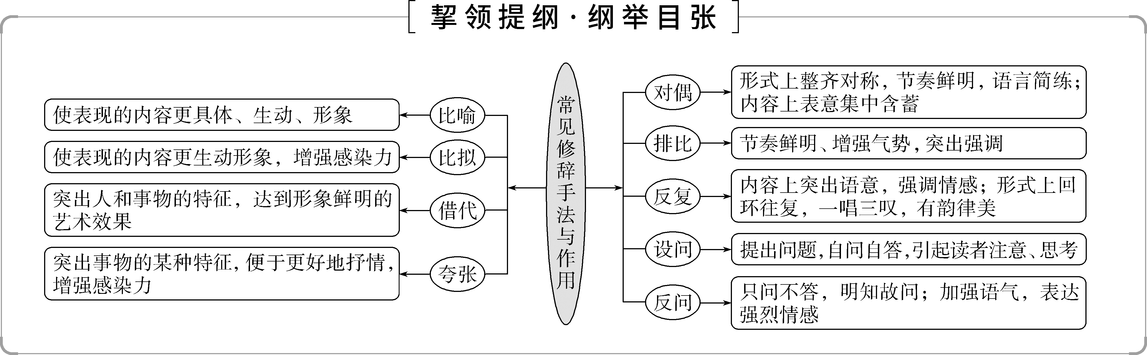

Slide 25
六、语言文字运用（标点符号）
年份 | 卷别 | 提问方式 | 所考标点 | 命题特点
2022 | 全国甲卷 | 文中多处用了引号，下列四处引号中用法和其他三处不同的一项是(3分) | 引号 | ①从考查频率看，标点属于轮考点。②从命题内容看，目前只考了标号且只是单一标号的用法和作用，与教材结合紧密，未进行综合考查。③从命题形式看，与其他考点综合考查，采用单选题型。
2020 | 全国Ⅰ卷 | 下列各句中的破折号，和文中破折号作用相同的一项是(3分) | 破折号
 | 新Ⅰ卷 | 下列各句中的破折号，和文中破折号作用相同的一项是(3分) | 破折号
2019 | 全国Ⅱ卷 | 下列各句中的引号和文中“长跪不起”的引号，作用相同的一项是(3分) | 引号

Slide 26
六、语言文字运用（变换句式）
年份 | 卷别 | 提问方式 | 设题角度 | 命题特点
2022 | 新Ⅰ卷 | 请将文中画波浪线的部分改成几个较短的语句。可以改变语序、少量增删词语，但不得改变原意。(4分) | 长句变短句 | ①句式变换是高考中的常规考点，已沉寂多年。近两年复出可谓“旧题新考”“老树新花”。虽说是常规考点，但与往常不同的地方在于改写的是镶嵌在一段话中的语句。 ②近两年考句式变换，考的均是长句变短句，表明长短句变换是一个重点与热点。 ③句式变换考点虽已复出，但它是一个综合性考点，还与压缩语段、句子表达效果等考点题点放在一起综合考查。
2021 | 新Ⅱ卷 | 文中画波浪线处是个长句，请改成几个较短的语句。可以改变语序、少量增删词语，但不得改变原意。(5分) | 长句变短句

Slide 27
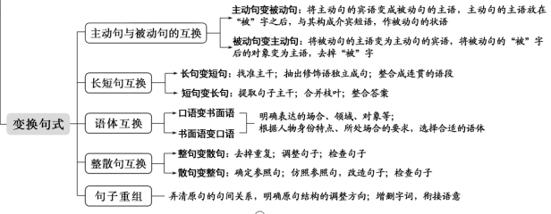

Slide 28
六、语言文字运用（压缩语段）
年份 | 卷别 | 提问方式 | 设题角度 | 命题特点
2021 | 全国乙卷 | 简述第二段的主要内容。要求使用包含因果关系的句子，表达简洁流畅，不超过65个字。(5分) | 带句式概括 | ①近三年，压缩与概括成为全国卷的高频考点。②考查的题型主要是新闻压缩与说明语段带句式概括。③随着高考命题综合化趋势的加强，它将与其他考点进行综合化考查。
2020 | 全国Ⅰ、Ⅱ、Ⅲ卷，新Ⅰ、Ⅱ卷 | 请对下面这段新闻报道的文字进行压缩。要求保留关键信息，句子简洁流畅，不超过××个字。(5分) | 新闻压缩
2019 | 全国Ⅰ、Ⅱ、Ⅲ卷 | 同2020卷 | 新闻压缩

Slide 29
七、作 文
小事件
观点
结论
民生关注的热点
国家建设的亮点
精神文明的暖点
发展变革的痛点
大社会 悲悯
格局

Slide 30

一.高分作文长啥样？

Slide 31
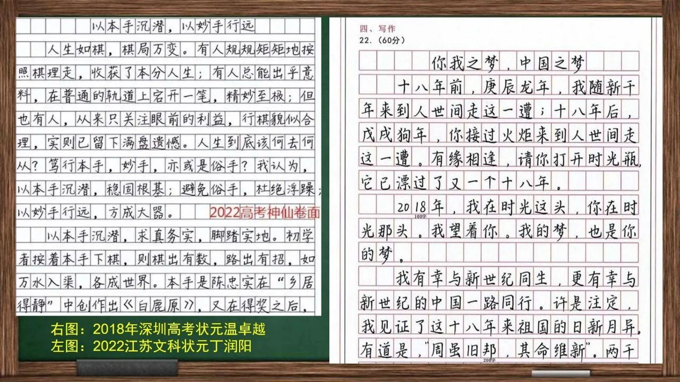

Slide 32
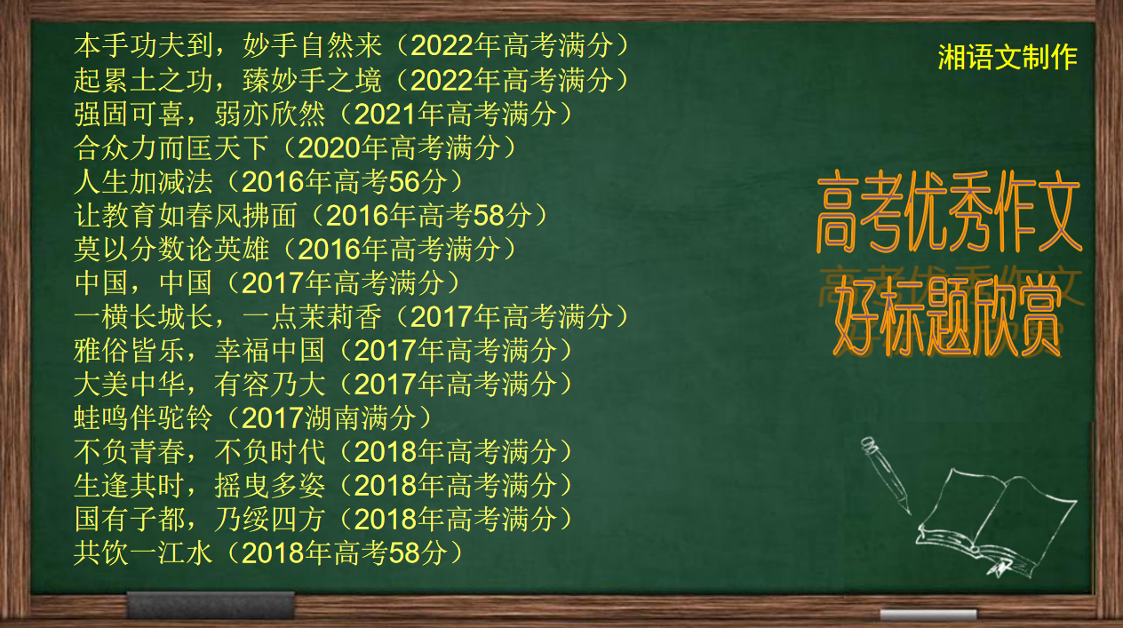

Slide 33
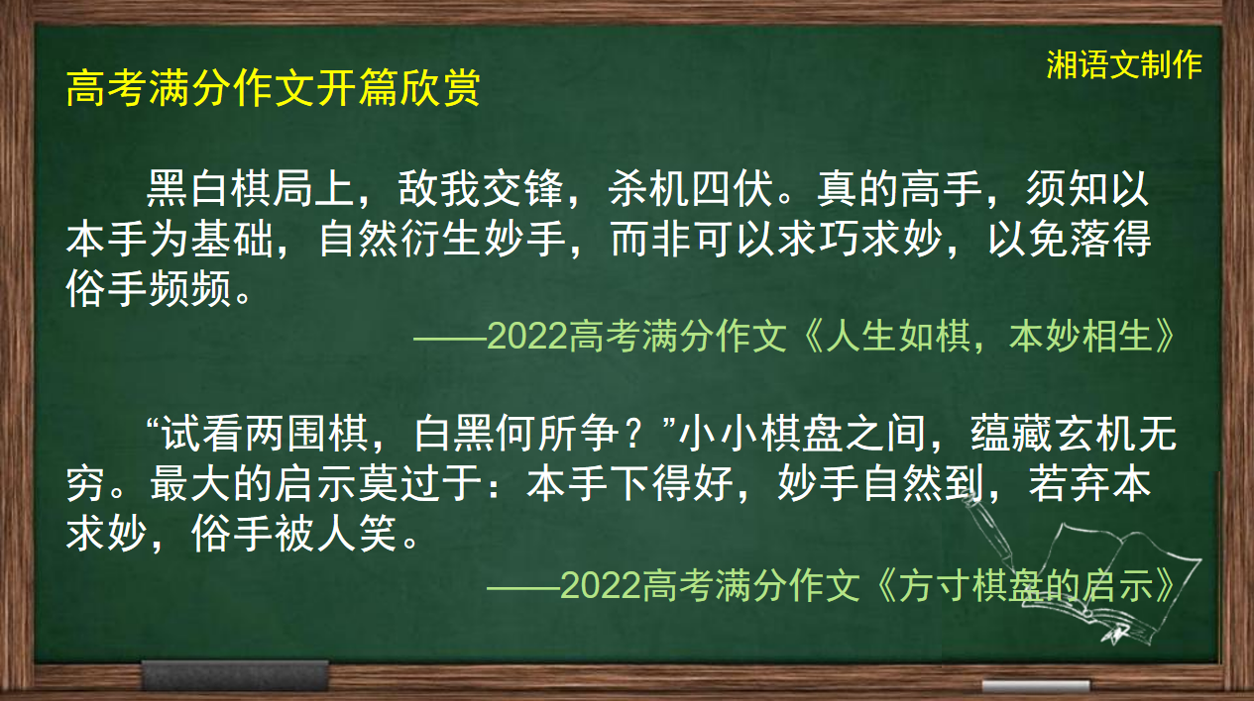

Slide 34
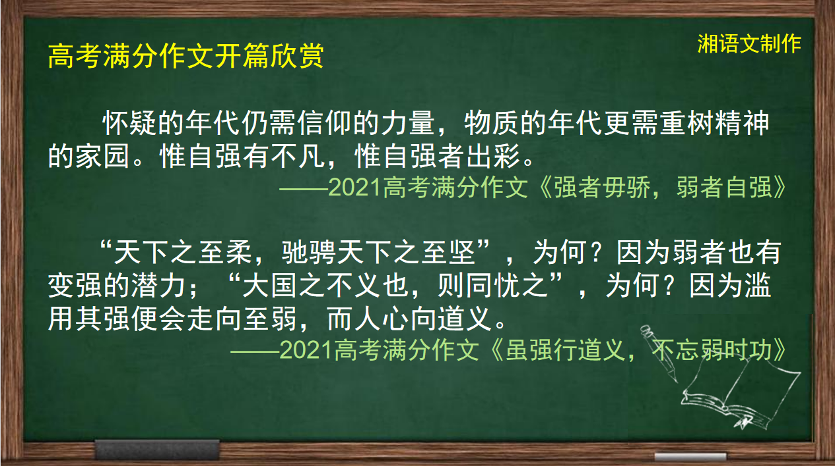

Slide 35
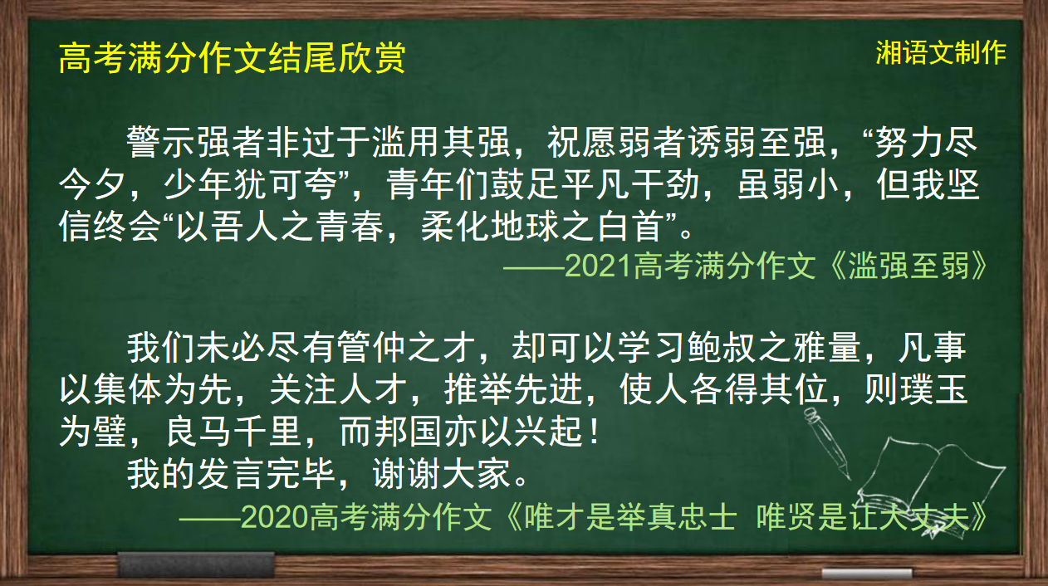

Slide 36
探无人问处，索发展源泉
“路漫漫其修远分，吾将上下而求索。”人类的进化史就是一部探索史。个人的前程似锦，家国的复兴发展，文明的薪火相传，都在呼唤不惧艰险的探索——探无人问处，索发展源泉。少年，你听见了吗？ 少年，你的探索辅开了己之未来。
世之奇伟瑰怪非常之观，常在于险远。不惧限险，敢于探索，你才能抵达常入不可及之未来。“我走了很远的路，吃了很多的苦，才将这份论文送至你的眼前。”中科院博士的论文中如是写到。从偏远小镇一路探索，不惮缊袍敝衣、寒饥交迫之苦，终于到达梦想彼岸。他的成功，是探索扬起的捷战旗旌，亦是星光熠熠，在召唤，指引着你我——去探索吧少年，无限风光在险峰！去探索吧少年，你的未来在脚下！
少年，你的探索推动了国之发展。
“敢教荒原成沃野，誓把砂碛变新舟。”中国航天发展史亦是探索史，从实验走向大漠与雪原，航天团队不懈探索成就我国航天事业的腾飞；“孩儿立志出乡关，学不成名誓不还。”毛主席从韶山走出，在革命事业上一路探索，在救亡图存事业上一路探索，终于托起新中国之成立。从屈原问天到天问飞天，从山海经妄想到奋斗者号潜入深海，从绿皮车厢到和谐号高铁……少年，你听见了吗，神州大地上处处欢唱着发展的喜悦；少年你看了吗，先人遥不可及的梦如今已飞入寻常百姓家。这一切的一切，均归功于各领域不懈钻研与探索的前辈啊！少年又还有何犹豫？只待整理行囊，踏上探索之途，助力国之发展。
少年，你的探索承递了文明之火。
夸父探索而逐日，身化土而杖化林；愚公探索而移山，天帝感而夸娥助……中国自古就崇尚对未知对既定事物的质疑与探索，这是留在你我血脉里的基因。昔日之文化造就昔时不屈之英雄，而天地英雄气，千秋尚凛然，今朝处于百年未有之大变局节点上的我们，更应接承先辈传承下来的探索精神。勇于探索，这是时代的呼唤，坚持探索，这是文明的感召。少年，你是否感受到了肩上之重？
大风泱泱，大潮滂滂，洪水图腾蛟龙，烈火涅槃凤凰，文明圣火，千古未绝者，惟我无双！少年，去探索吧，探无人问处，索发展源泉！

Slide 37

 |  | 一等（20-16） | 二等（15-11） | 三等（10-6） | 四等（5-0）
基础等级 | 内容 20分 | 切合题意 中心突出 内容充实 思想健康 感情真挚 | 符合题意 主题明确 内容较充实 思想健康 感情真实 | 基本符合题意 中心基本明确 内容单薄 思想基本健康 感情基本真实 | 偏离题意 中心不明确 内容不当 思想不健康 感情虚假
 | 表达 20分 | 符合文体要求 结构严谨 语言流畅 字迹工整 | 符合文体要求 结构完整 语言通顺 字迹清楚 | 基本符合文体要求 结构基本完整 语言基本通顺 字迹基本清楚 | 不符合文体要求 结构混乱 语言不通顺语病多 字迹潦草难辨
发展等级 | 特征 20分 | 深刻 丰富 有文采 有创意 | 较深刻 较丰富 较有文采 较有创意 | 略显深刻 略显丰富 略显文采 略显创意 | 个别语句有深意 个别例子较好 个别语句较精彩 个别地方有深意
高考作文评价标准

Slide 38



高分作文的共性
文不长 字很端
标（题）两行 观点鲜
分论点 有特点
例证充 引证丰
多偶句 美语言
Notes:
一怕文言文，二怕写作文，三怕周树人。这句读起来十分顺口的搞笑段子想必说出了无数位学子的辛酸苦楚。在连呼吸都带有青涩滋味的年代里，文言文在无数学子的语文学习生涯中占据了绝对重要的位置，也留下了难以磨灭的心理阴影。
以至于19分的文言文在考试中地位足以与60分的作文相提并论，这块难啃的骨头也是我们的一轮教学中要解决的首要难题。

Slide 39
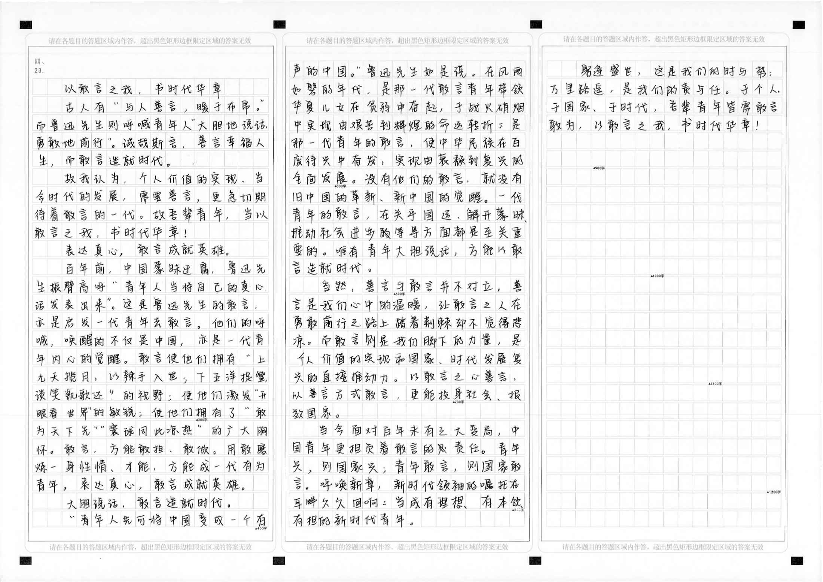
文不长，字很端

Slide 40
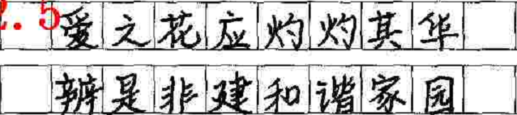

标两行 观点鲜
Notes:
课内的复习主要有五个环节：视频讲解，全面精准
自编作业，配合推进
早读跟进，明确要求
在线辅导，即时答疑
精选翻译，再次巩固

Slide 41
分论点 有特点
登高自卑 来日方长
亲爱的同学们：
你们好！
当看到昔日“高高在上”的清北学子站到中学讲台，戴着光环的“天之骄子”走进社区基层，我心潮澎湃。在此，我想说：趁年轻，去基层，到祖国最需要的地方，成就梦想！我今天发言的题目就是《登高自卑，来日方长》。
一步一汗水，一岁一年轮。趁年轻，去基层，脚踏实地，扎实根基。
新时代领路人曾说：“基层跑遍、跑深、跑透了，我们的本领就会大起来！”“杂交水稻之父”袁隆平驻守农田，扎根基层实验，解决了我们的吃饭；“民歌之父”王洛宾，从首都北京到西北边陲，从大学殿堂到戈壁牧场，给了我们如诗如画的歌唱；“天眼之父”南仁东，许身山沟，深入一线，让我们有了机会对满天星辰亲切仰望。对于坐在教室“一心只读圣贤书”的青年来说，基层的工作与经验就是帮助我们成长的沃土。愿你我，在基层的沃土之上，深深扎根，根深才能叶茂，叶茂才能富有朝气，顶天立地。
一步一坚定，一玉一琢磨。趁年轻，去基层，行远自迩，不问征程。
人生路上的每一个路口，我们不能决定它崎岖还是平顺，但我们能决定自己如何前行。天山雪水伴，戈壁红柳友，那支援边疆基层建设的大学生们，不畏艰险，豪情万丈。白水明田，碧草蓝天，唐根根大学毕业后，选择返回湖北孝昌，赶着洁白的羊群，带领家乡走在脱贫奔小康的路上。黄文秀研究生毕业后，毅然回到家乡，化为百色大山里最美的朝霞，永远不再离开。他们，下定决心，扎根基层，用自己所学守护这方热土。每一代青年，都有自己的际遇和机缘，愿你我，抓住这机遇，到最能实现价值的地方，到祖国最需要的地方。
一步一台阶，一览众山小。入基层，爱基层，行稳致远，来日方长。
羊有跪乳恩，乌有反哺情。我们从沃土中汲取营养，更要回馈沃土。否则，人人只知索取，不讲回馈，这基层的土壤怎会不愈来愈薄弱贫瘠？贫瘠的土地上，又怎么能屹立起民族复兴的大厦？“吾貌虽瘦，必肥天下”，愿每一个优秀的青年，不忘来路，用所有春天的消息，让这片土地愈来愈肥沃，写下传奇。
同学们，“行远自迩，登高自卑”。趁年轻，去基层，只要心怀热爱，脚踏实地，不管未来是平坦还是泥泞，我们终会达到梦想的远方。
愿你我，心中有火，眼里有光，练就无价少年，乘风破浪！
我的发言完毕，谢谢大家！ （共896字）

Slide 42
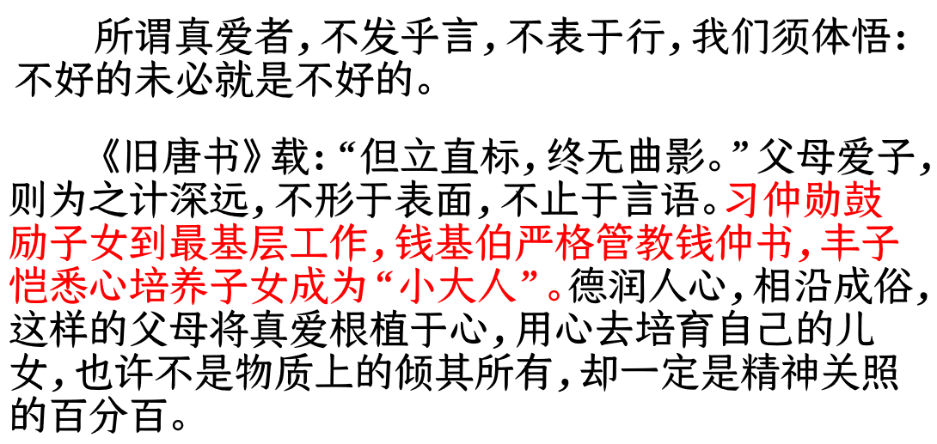
例证充
Notes:
课内的复习主要有五个环节：视频讲解，全面精准
自编作业，配合推进
早读跟进，明确要求
在线辅导，即时答疑
精选翻译，再次巩固

Slide 43
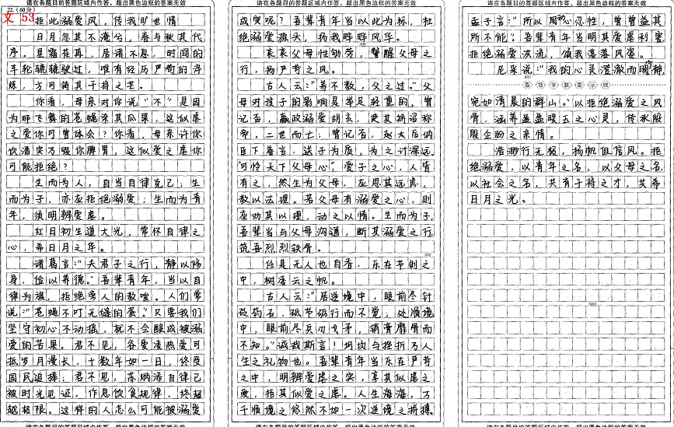
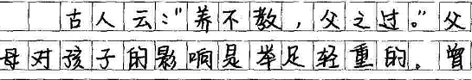
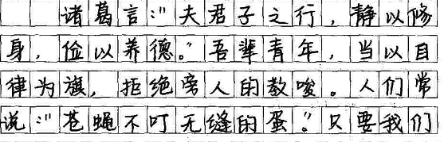
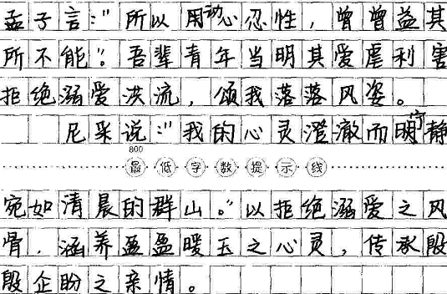
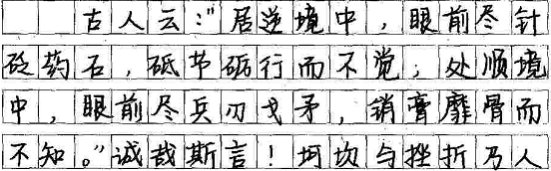
引证丰
Notes:
课内的复习主要有五个环节：视频讲解，全面精准
自编作业，配合推进
早读跟进，明确要求
在线辅导，即时答疑
精选翻译，再次巩固

Slide 44
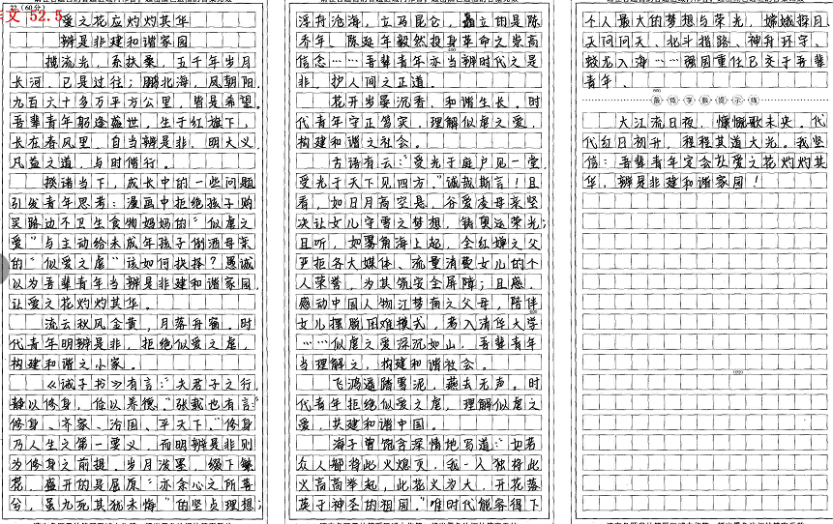
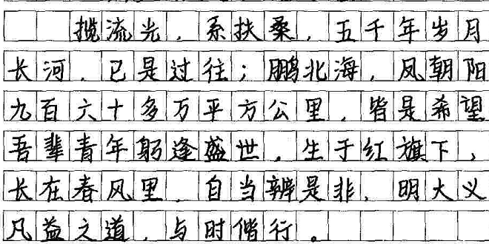
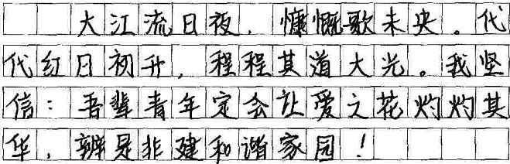
多偶句 美语言
Notes:
课内的复习主要有五个环节：视频讲解，全面精准
自编作业，配合推进
早读跟进，明确要求
在线辅导，即时答疑
精选翻译，再次巩固

Slide 45
二.我想要高分作文

Slide 46
总体 | 四个亮点 | 立意准 材料丰 结构清 语言美
审题立意 | 经典7问 | 得体 | 身份定位——我是谁
 |  |  | 对象定位——为谁写
 |  |  | 场合定位——什么场合
 |  |  | 文体定位——什么文体
 |  | 议论 | 论点定位——为什么写？
 |  |  | 内容定位——写什么？
 |  |  | 形式定位——怎么样写
高考作文备考策略

Slide 47
成个 长人
为何写（写作的缘由，也就是表达什么观点）
国家
树立远大理想
热爱伟大祖国
担负时代责任
勇于砥砺奋斗
练就过硬本领
锤炼品德修为
社会
时代
习主席连续六年发表的新年贺词，朴实真切用语：
2017年：撸起袖子加油干 2018年：幸福都是奋斗出来的
2019年：我们都是追梦人 2020年：让我们只争朝夕，不负韶华
2021年：咬定青山不放松，脚踏实地加油干
2022年：踔厉奋发、笃行不怠，方能不负历史、 不负时代、不负人民

Slide 48
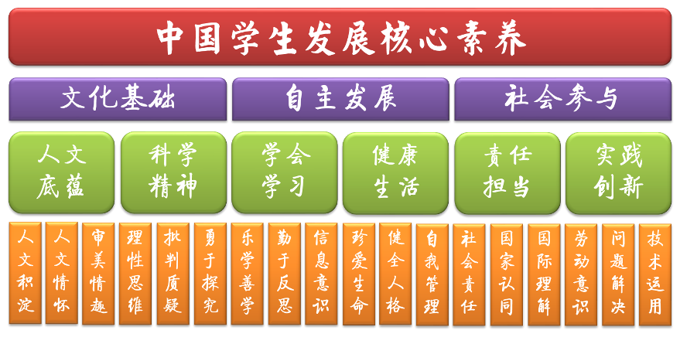
《中国学生发展核心素养总体框架》（人的发展）

Slide 49

关系式思辨类高考作文真题回放
年份 | 省市 | 高考作文材料 | 蕴含的辩证关系
2022 | 新课标1卷 | 本手 ．妙手． 俗手 | 对立统一
 | 新课标2卷 | 选择 ．创造 ．未来 | 对立统一
 | 全国甲卷 | 《红楼梦》给匾额题名 或直接移用，或借鉴化用，或根据情境独创 | 对立统一
2021 | 全国甲卷 | 有为与可为 | 主观与客观
 | 新Ⅰ卷 | 强与弱 | 对立统一
 | 北京卷 | 生不逢时 安分随时 生逢其时 | 对立统一
 | 浙江卷 | 取与舍 | 对立统一
2020 | 新I卷 | 疫情中的距离与联系 | 对立统一
 | 浙江卷 | 个人与家庭、社会 | 部分与整体
 | 全国II卷 | 携手同一世界，青年共创未来 | 部分与整体
2019 | 浙江卷 | 作家与读者 | 主观与客观
 | 天津卷 | 个人与国家 | 部分与整体
 | 浙江卷 | 有字之书无字之书心灵之书 | 对立统一

Slide 50
标题： 对偶式标题（中心词一定嵌入在标题中）
重文采
七 个 段 落 | 开头段 | 三个句子：引材料句+分析材料句+观点句(一定要突出“我“的观点，譬如“我主张，我认为”等) 60字
 | 主体段落 | ②分论点1+阐释句+一个较详事例+扣住分论点1在事例中挖掘契合点多方分析论证（因果、假设等）+扣分论点小结 220字 重思维的深度广度
 |  | ③分论点2+阐释句+一正一反两个事例+扣住分论点2在事例中挖掘契合点分析论证（因果、假设等）+扣分论点小结 220字 重思维的深度广度
 |  | ④分论点3+阐释句+多个事例排比+扣住分论点在事例中挖掘契合点分析论证（因果、假设等）+扣分论点小结 220字 重思维的深度广度
 | 拓展段 | ⑤扣住国家实际（伟大复兴时期）、个人实际（爱国有志青年）拓展，主体应该是“我（新时代的青年）”或“我们”，结合观点讲在实际中该怎么做。紧扣习近平对青年的六点希望，紧扣中学生九大核心素养表明“我”的立场和态度。100字 重思想高度（辩证段落）
 | 结尾段 | ⑥结论，收束有力，号召有力。 40字
重文采
重文采

Slide 51


【开头方法指导】
一种实用易学的材料作文开头方法——“三步开头法”
引——评——亮
引述
材料
点评
过渡
亮出
观点

Slide 52
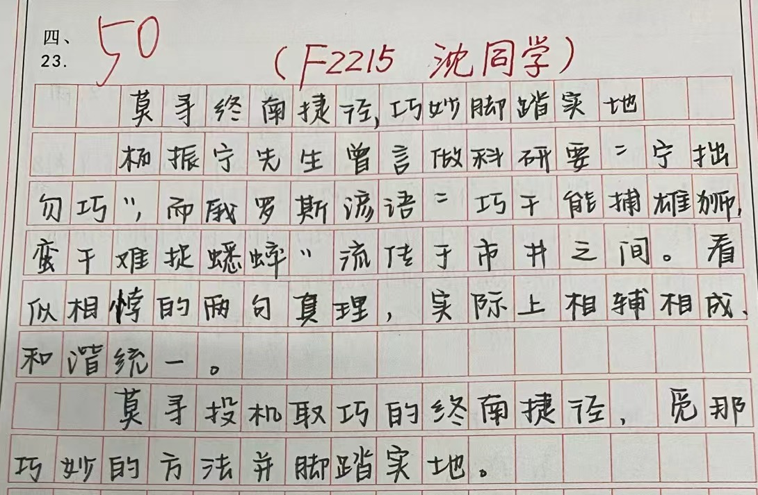
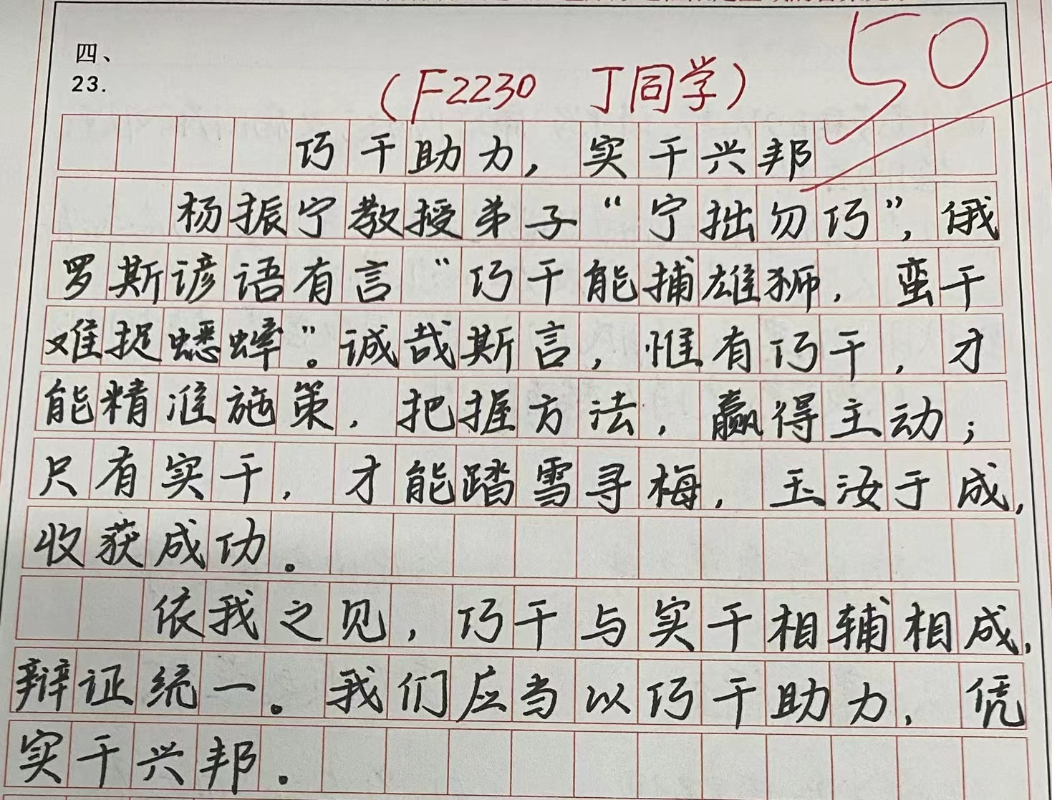
亮点呈现：1.紧扣材料 2.入题简洁 3.评析材料 4.论点鲜明

Slide 53
议论文主体段五步法
（1）观点句（一般就是分论点，在段首提出。开门见山，使阅卷老师明白你本段要论证什么问题。）
（2）阐释句（紧跟观点句，力求清晰简洁易懂。写阐释句可引用名人名言，从理论上对分论点进行论证。要注意名人名言与分论点有关系，如没有联系，则不能起论证作用。）
（3）材料句（紧接阐释句，举事实论证，叙述讲究简明扼要，选材角度准确）
（4）分析句（紧扣主题，结合选材，分析说理）
（5）结论句（联系实际，适当延伸，回应段首观点句。可加上“因此”或“所以我认为”等字样）

Slide 54
①坚持是一种挑战。（观点句） ②向自我挑战，向困难挑战，从而走向更高的目标。（阐释句） ③年且九十的愚公，向阻挡了世代人的王屋与太行发出了挑战，毅然决定要铲除他们。面对智叟嘲讽，面对家人的劝说，他选择了坚持，并傲然表示要“子子孙孙无穷溃也”地坚持下去。（材料句） ④如果愚公畏惧于行将就木的年龄，畏惧于世人的嘲讽，畏惧于高山的万仞，那么就不会有后来感动神灵的壮举。也正因为他的坚持，他才赢得了千百年来的颂扬与学习。（分析句） ⑤坚持，其实就是要在不断挑战中完成自我的升华。（结论句）
标准语段典例

Slide 55
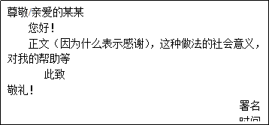
常考作文文体的格式
书信体
倡议书
演讲稿
尊敬/亲爱的某某
您好！
正文
此致
敬礼！
署名
时间
尊敬/亲爱的某某
您好！
今天我演讲的题目是《 》
正文
我的演讲到此结束，谢谢聆听！
题目：关于《 》的倡议
各位xx：
大家好！
正文
倡议人：xx
时间：
辩论稿
感谢信
各位评委老师、辩友：
大家好！我是某方一辩，今天我辩论的题目是《 》
我的辩论到此结束，谢谢大家！

Slide 56
【温馨提示】
1.教考结合，熟读熟悉教材中的内容：
古诗 古文 小说 散文 作文
2.选择题用2B铅笔填涂

Slide 57
凡你所想
得偿所愿

